Slide 1
Презентация к уроку по теме: «Лоскутное шитьё»
учитель технологии
Щербакова Вера Сергеевна
МБОУ «Горковская СОШ»
с. Горки, Шурышкарский р-н,
Ямало-Ненецкий автономный округ

Slide 2
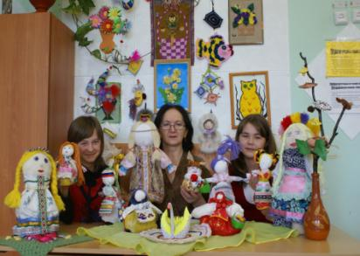
Волшебный мир
народной куклы
Маленькая девочка без куклы почти так же несчастна
и точно также немыслима, как женщина без детей.
Кукла не просто молчаливое существо, несущее в себе тепло человеческих рук,
его создавших. Глядя на такую куклу, мы начинаем улыбаться, и сердце наполняется теплом. И мир становится чуточку добрее…

Slide 3
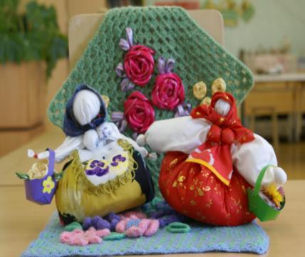
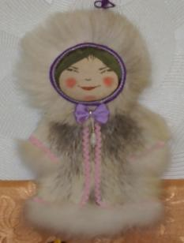
Кукла не рождается сама. Ее создает человек. Являясь частью культуры всего человечества, кукла сохраняет в своем образе самобытность и характерные черты создающего ее народа. В этом главная ценность традиционной народной куклы.

Slide 5
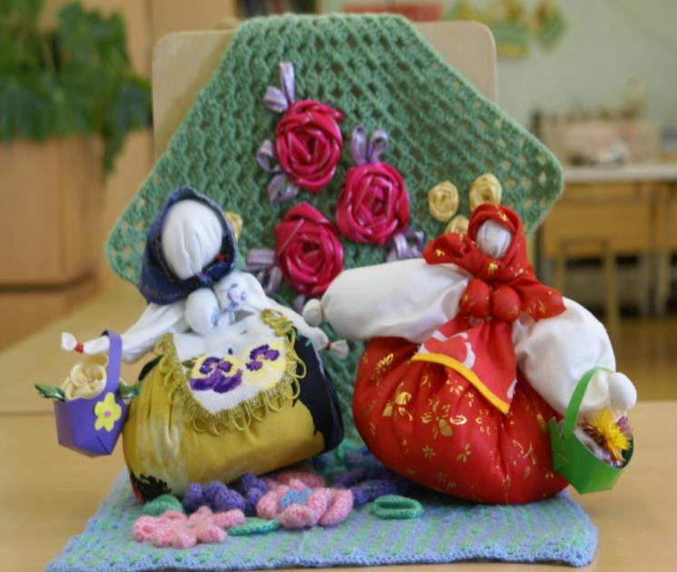

Slide 6
Куклы в древности служили обрядовым символом, они участвовали в магических заклинаниях и мистериях.
Куклам приписывались различные волшебные свойства: они могли защитить человека от злых сил, принять на себя болезни и несчастья, помочь хорошему урожаю.

Slide 7
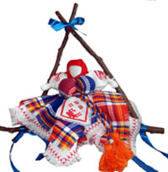
История куклы
К любому празднику в семье мастерили куклу, в которую вкладывалась частица души. Поэтому выбрасывать таких кукол считалось делом грешным.
Их бережно складывали в сундук, а на их месте появлялась новая.

Slide 8
История куклы
Взрослые делали для себя кукол.Дети играли с ними, укладывали спать, лечили. Куклы играли непоследнюю роль в жизни людей. В семьях куклы передавались из поколения в поколение. Их не выбрасывали, а копили. Если дети плохо играли с куклами – это было очень нехорошо. А если девушка до замужества играла с куклами, это говорило о том, что в её доме всегда будет достаток и она станет хорошей матерью и хозяйкой.

Slide 9
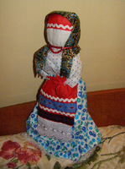
Типы кукол по назначению
Куклы делятся на 4 группы:
Куклы-обереги;
Игровые;
Обрядовые;
Лечебные.

Slide 10
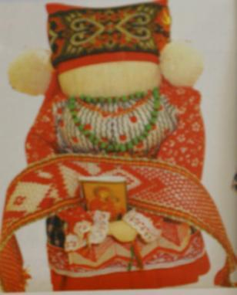
У тряпичных кукол лицо не изображалось. Такая «безликая кукла» служила оберегом. Отсутствие лица было знаком, что кукла – вещь неодушевленная, значит не доступная для вселения в нее злых духов.
Обрядовая кукла

Slide 11
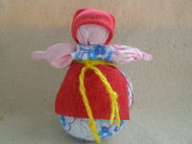
Некоторые обрядовые куклы были лечебными:это Козьма и Демьян,изготовляли их из лечебных трав.«Кубышка-травница» – наполнена душистой лекарственной травой, она следит, чтобы болезнь не проникла в дом, защищает от злых духов болезни, утешает.
Кубышка травница

Slide 12
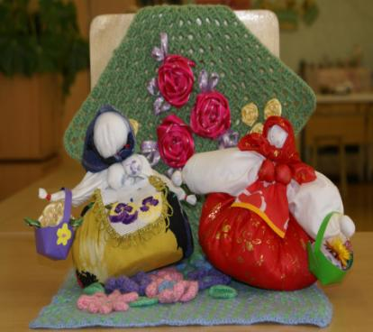
«Кубышка-травница»
Эта куколка наполняется лекарственной душистой травой.
Её подвешивали в комнате над колыбелью, чтобы травяной дух отгоняли злых духов болезни.
От куколки исходила теплота и доброта, как от заботливой хозяйки.
Через год травку нужно поменять. Именно так поступали наши предки.

Slide 13
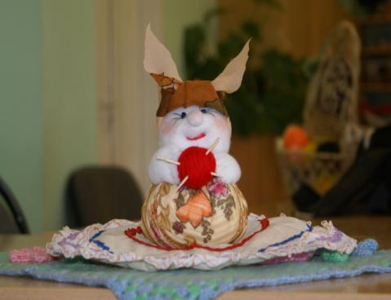
«Хозяюшка»
Вариантов оформления множество. Готовую Хозяюшку
Поместите на почётное место в кухне, тогда под её приветливым взглядом самая незаурядное рукоделие превратиться в изысканный наряд.

Slide 14
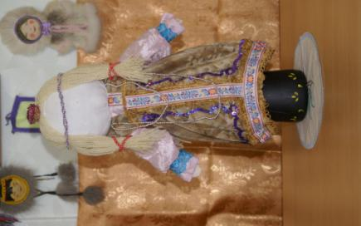
«Крупеничка»
Мы предлагаем вам сделать тряпичную куклу «Крупеничку»,
как это сделали мы на занятиях кружка «Умелец».
Эта кукла символизировала достаток в доме, была оберегом семьи.
Делали её после сбора урожая.
Куклу наряжали и бережно хранили до следующего сева
в красном углу губы рядом с иконами.

Slide 15
Богата земля русская обрядами и участниками бывают куклы.Во многом куклы были связаны со всевозможными обрядами во время проведения праздников. Обрядовых кукол почитали и ставили в избе, в красный угол.

Slide 16
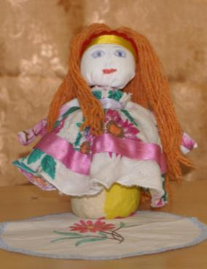
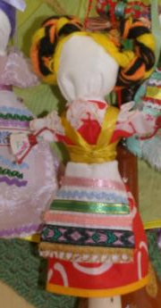
Обрядовые куклы
Веснянка - куколка помощница, с ней можно поделиться горестями и радостями. Веселая задорная кукла, которую делали молодые девушки на приход весны. Она – оберег молодости и красоты.
Коляда – приносит в дом счастья, мир и согласие.

Slide 17
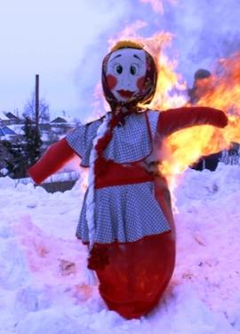
Масленица
Обрядовую куклу «Масленица» делали из соломы или лыка, но обязательно использовали дерево – тонкий ствол березы. Солома, как и дерево, олицетворяла буйную силу растительности.
Каждый год в нашей школе мы празднуем Масленицу
и сжигаем соломенную куклу, которую делаем сами.
Она у нас всегда разная и красивая. Её мы украшаем различными лентами.

Slide 18
Спасибо за внимание!!!

